Slide 1
timeCard AU Beispiel „Krankmeldung“
28.10 und 11.11.2022

Slide 2
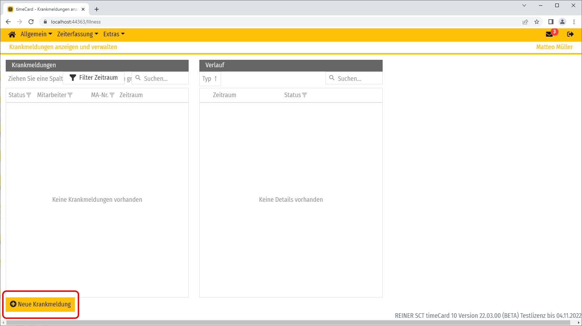
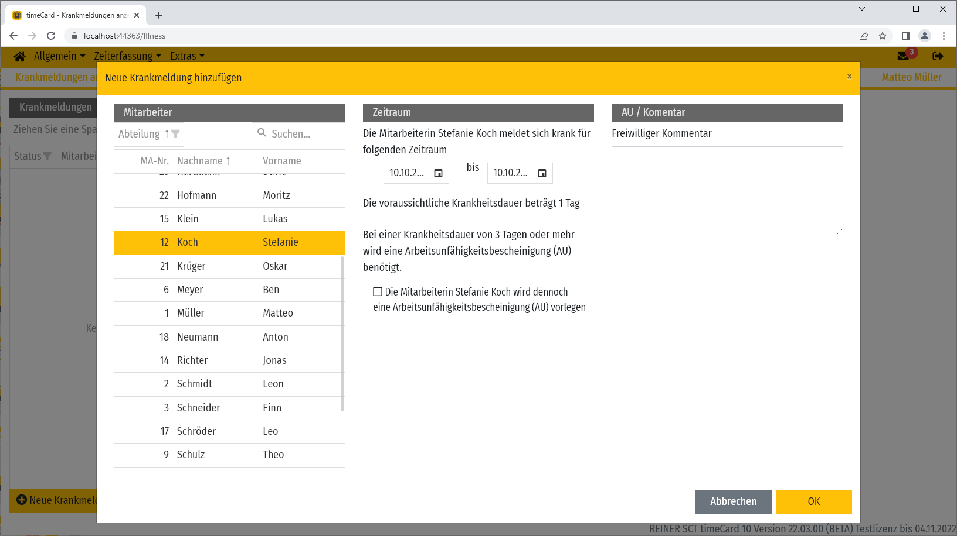
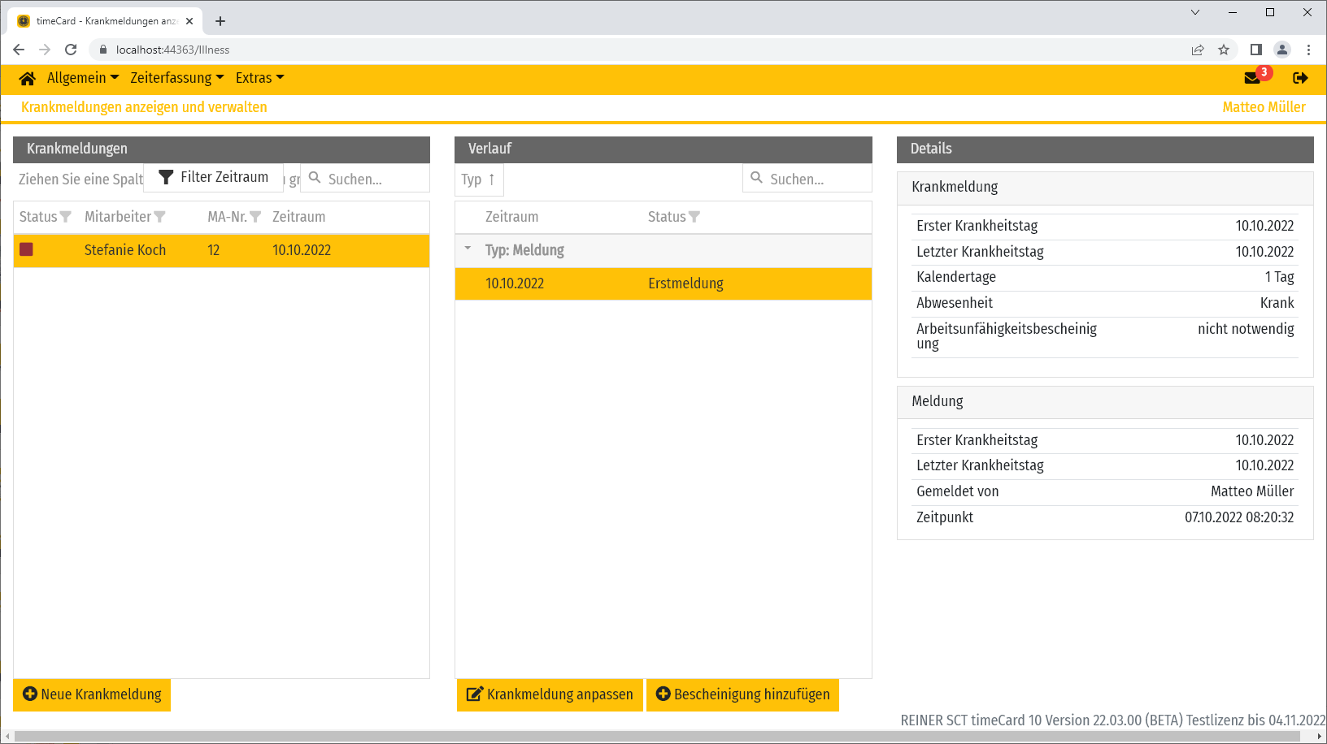
timeCard 10 – Beispiel (1)eAU
Montag 08:00h
Mitarbeiterin Stefanie Koch ruft bei ihrem Chef Matteo Müller an:
„Mir geht es heute nicht gut, ich gehe gleich zum Arzt!“
Matteo Müller erstellt eine Krankmeldung

Slide 3
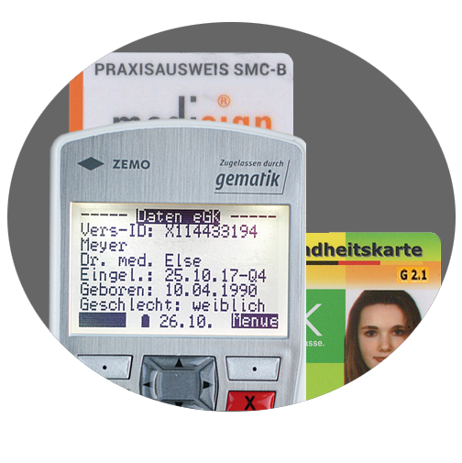
timeCard AU – Beispiel (2)eAU
Montag 10:00h
Mitarbeiterin Stefanie Koch ist beim Arzt
Arzt:
„Oh, das sieht nicht gut aus. Bleiben Sie die ganze Woche zuhause, ich stelle Ihnen eine Arbeitsunfähigkeitsbescheinigung aus.“
Arzt sendet digital signierte eAU an Krankenkasse (statt bisher gelber AU)

Slide 4
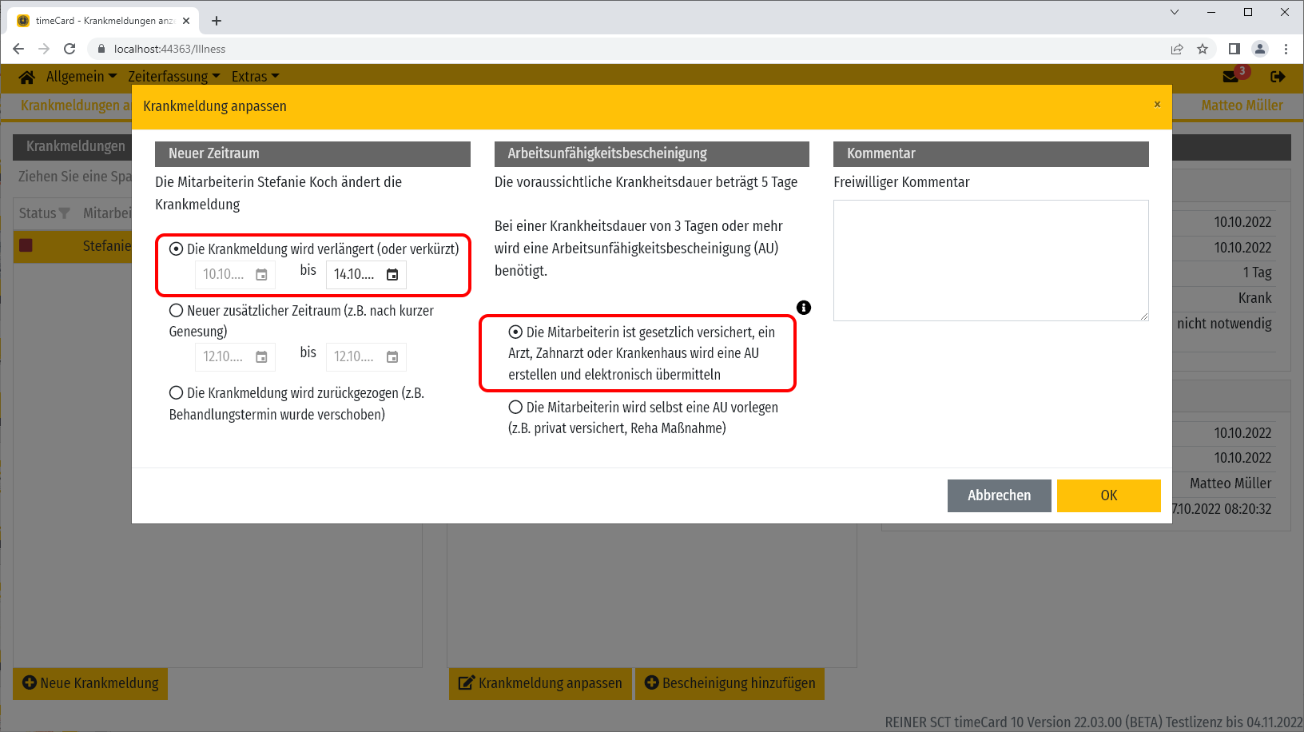
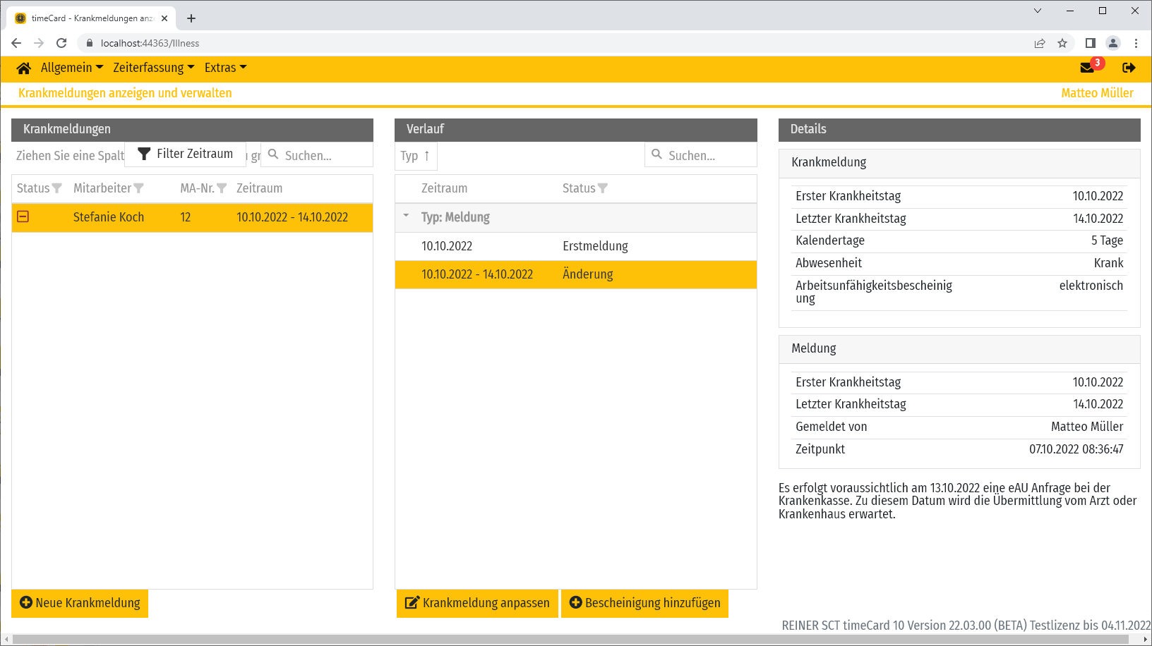
timeCard AU – Beispiel (3)
Montag 12:00h
Mitarbeiterin Stefanie Koch ruft nochmals bei ihrem Chef Matteo Müller an:
„Der Arzt hat mich für die ganze Woche krankgeschrieben“
Genehmigung zur elektronischen Abfrage bei Krankenkasse

Slide 5
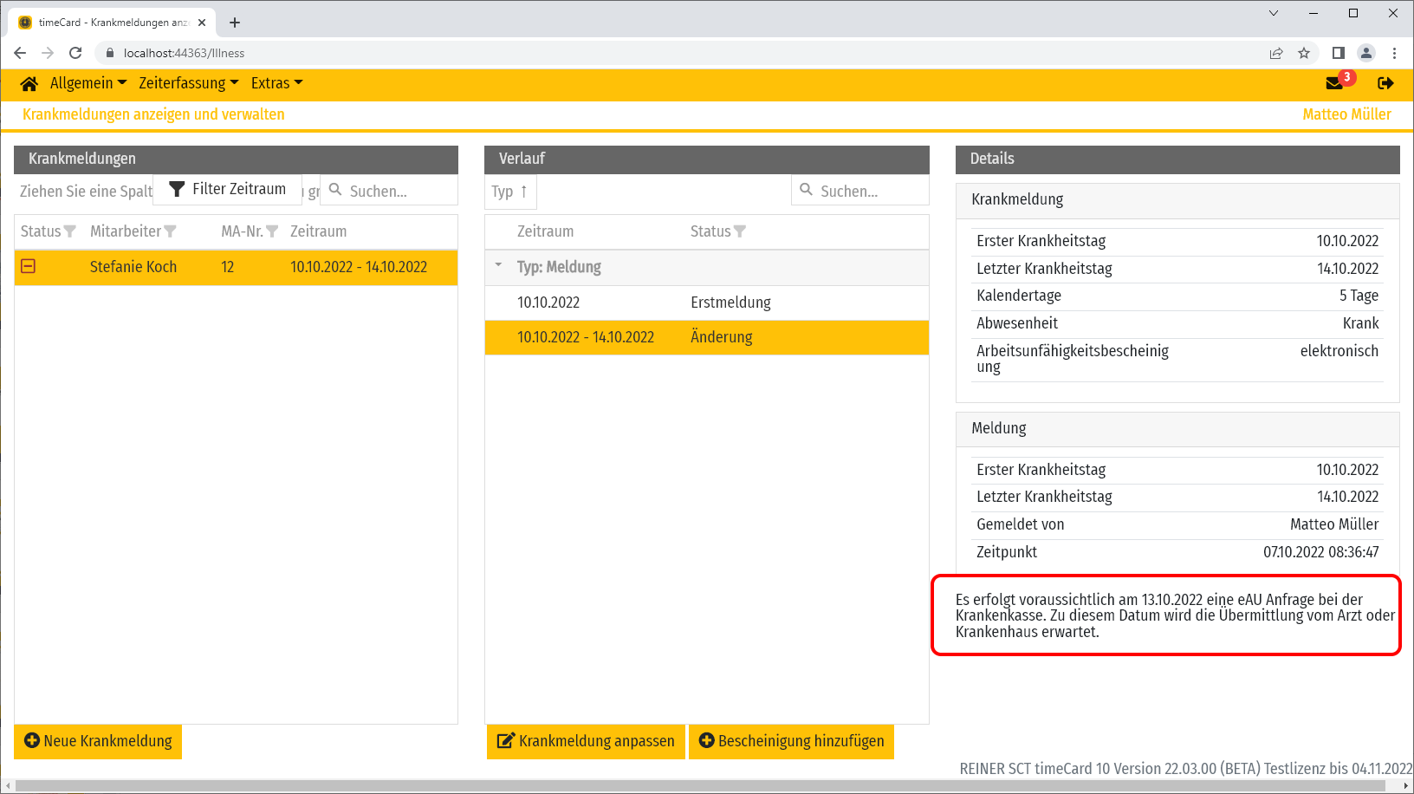
timeCard AU – Beispiel (4)
Montag bis Donnerstag
timeCard erstellt eine eAU Abfrage erst, wenn die eAU vom Arzt bei der Krankenkasse vorliegen sollte

Slide 6
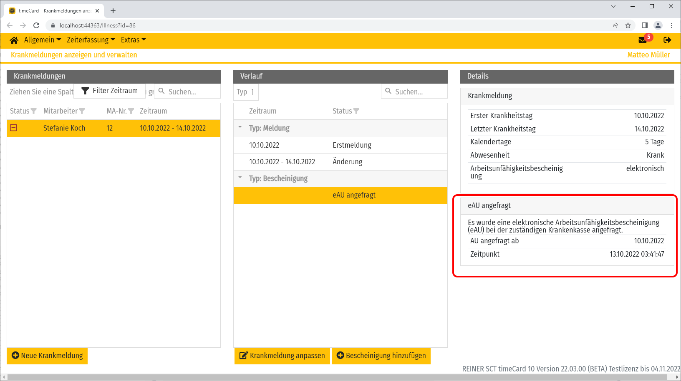
timeCard AU – Beispiel (5)eAU
Donnerstag
timeCard sendet eine eAU Anfrage an die Krankenkasse
Mitarbeiterin Stefanie Koch (SVNR 01120796K124) hat sich ab 10.10.2022 krank gemeldet, habt ihr eine eAU?
timeCard übernimmt die Krankenkasse und SVNR aus Entgeltabrechnungs-programm

Slide 7
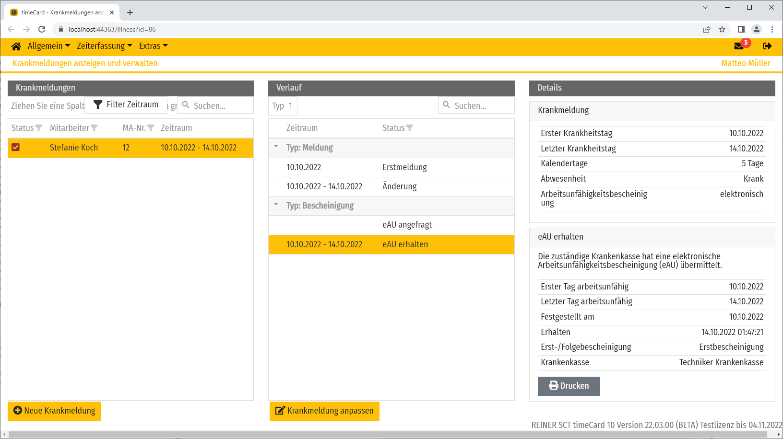
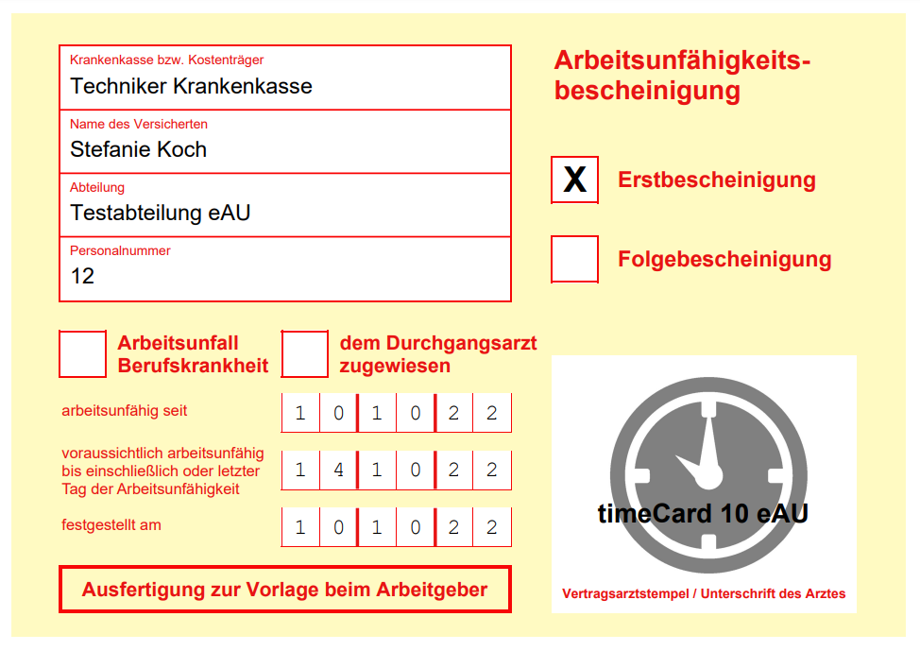
timeCard AU – Beispiel (6)
Freitag
Die Krankenkasse sendet die digital signierte eAU an timeCard
Mitarbeiterin und Vorgesetzter werden, wie beim Antragswesen gewohnt, benachrichtigt

Slide 8
timeCard – Beispiel (7)
Freitag
timeCard verbucht die Krankheitstage als bestätigt und schreibt die Sollstunden gut.

